Slide 1
과제03 – 센서 실습 센서 실습 레포트를 ppt로 작성하여 제출할 것. 아래에 대한 내용을 포함해야 함. 1. 측정한 bag 파일을 rviz 에서 replay 시킨 영상을 캡쳐하여 첨부할 것. (MP4 포맷) 2. bag 파일의 gps 데이터를 추출하여 Matlab 으로 맵위에 실제 주행한 경로를 나타낼 것. 3. Maltab 으로 주행한 경로에 대한 Lidar map 을 나타낼 것. 이때 gps 주행 경로도 같이 나타낼 것.
과제03_이형섭_201901766

Slide 2
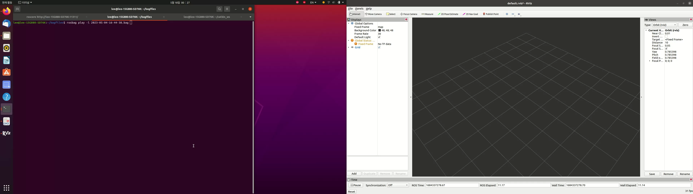
:: 1. Rviz replay 영상 ::

Slide 3
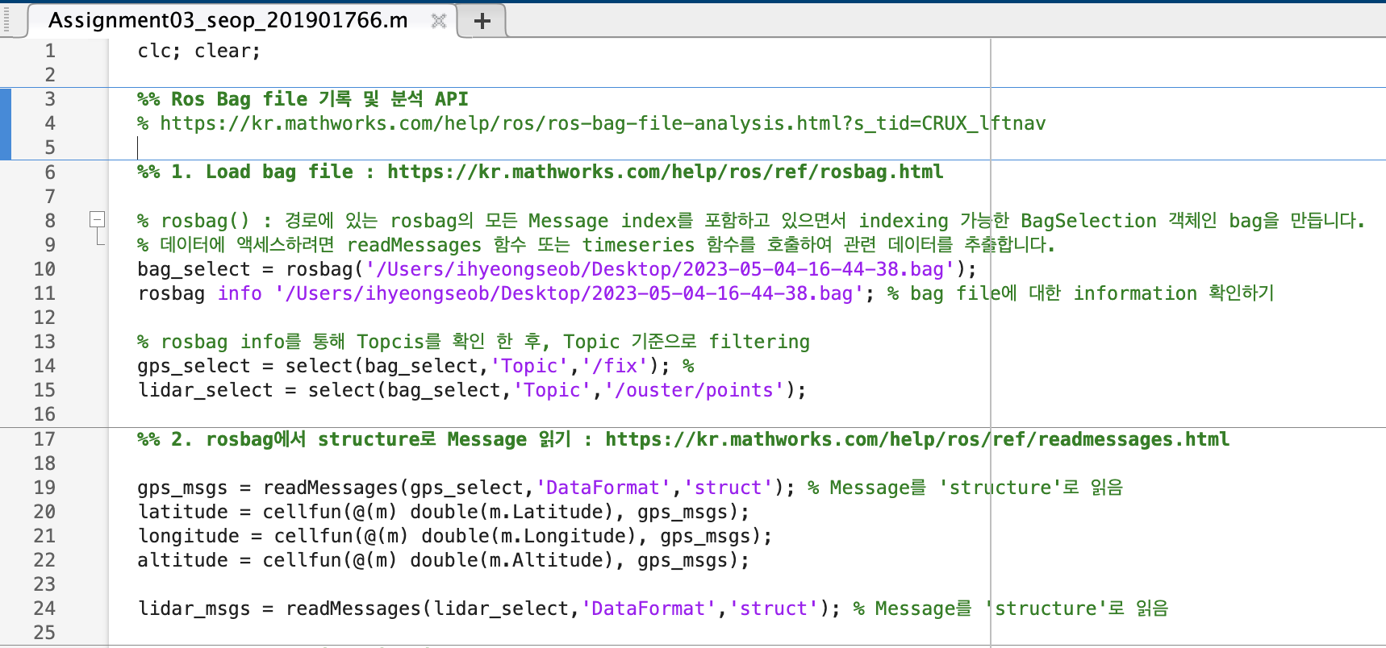
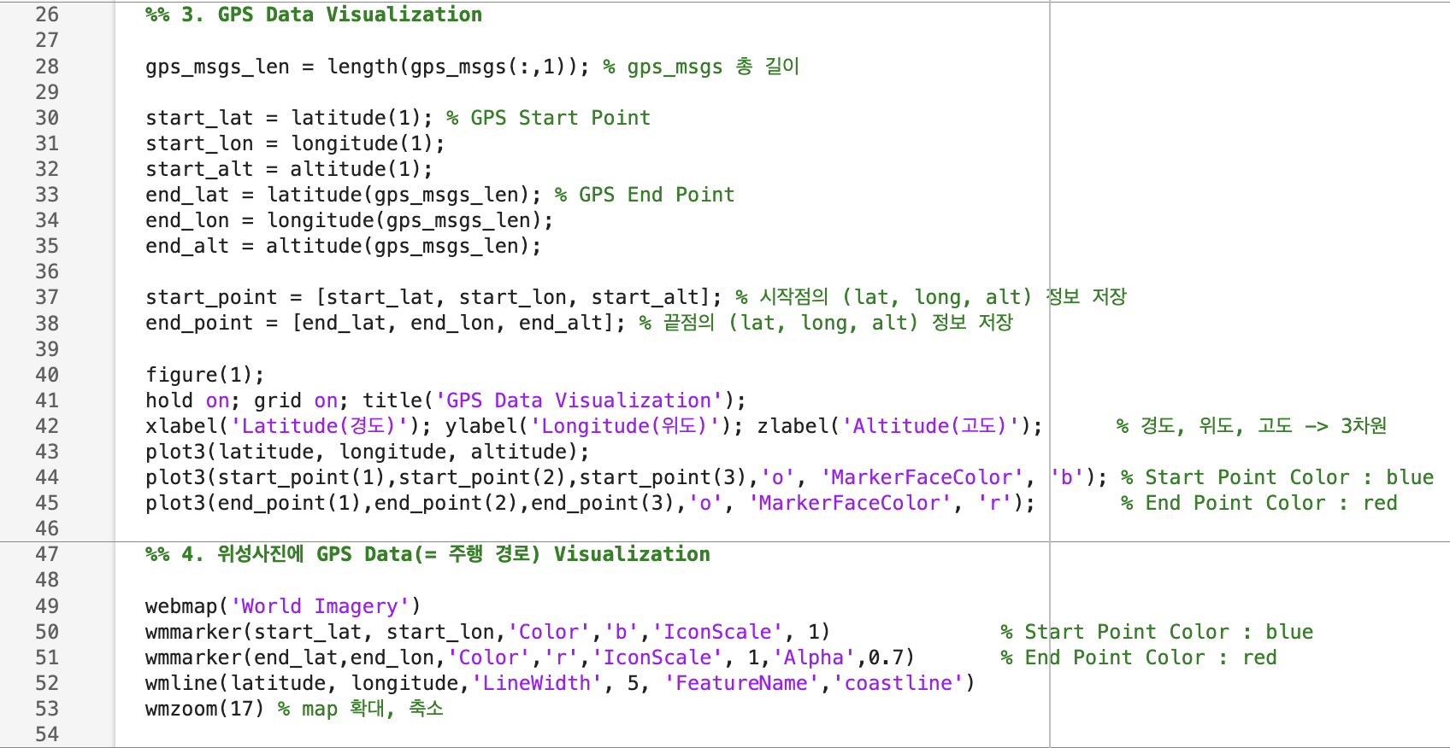
:: 2. (bag file) GPS data 추출, 주행 경로 확인 Code ::

Slide 4
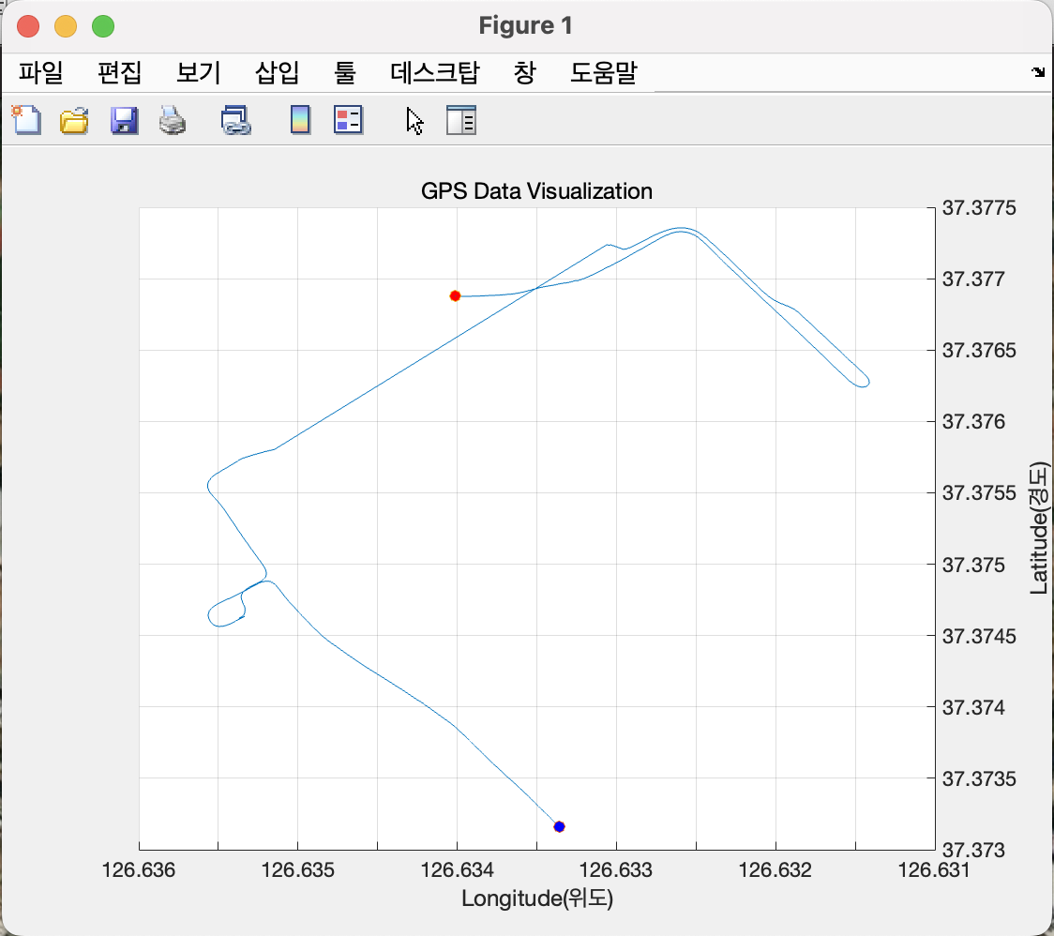
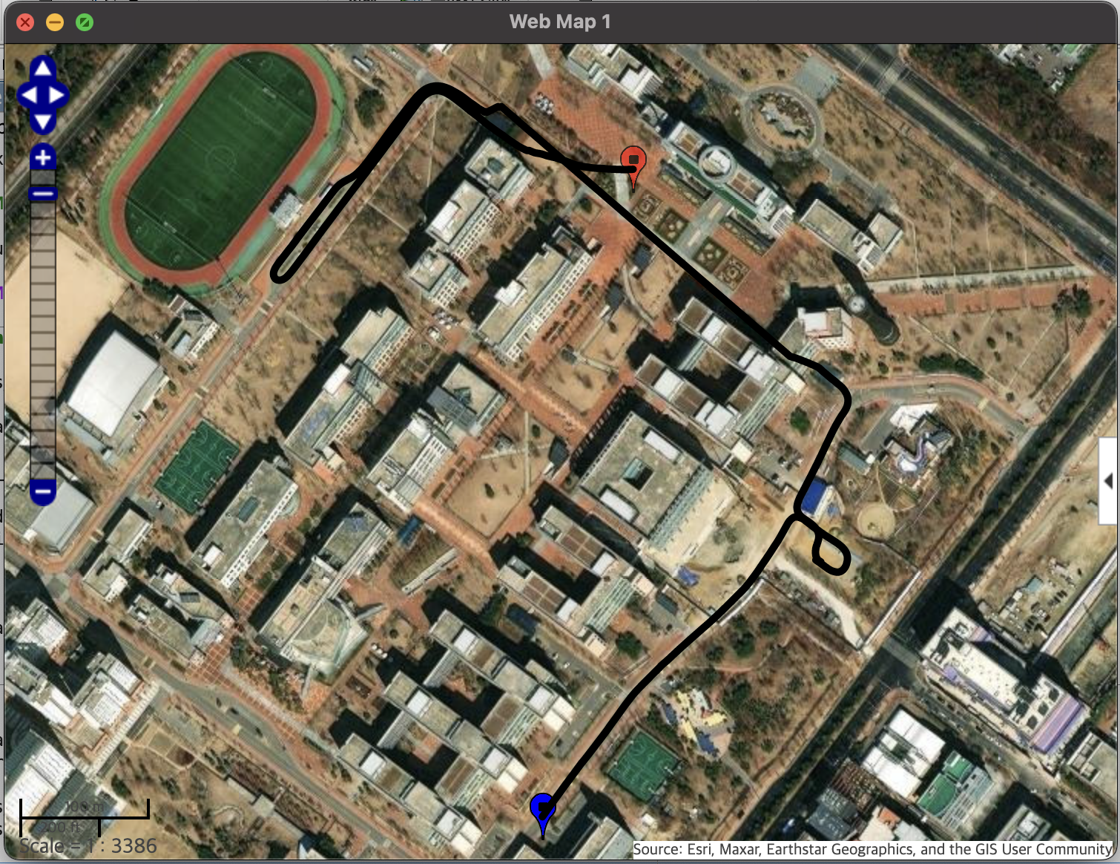
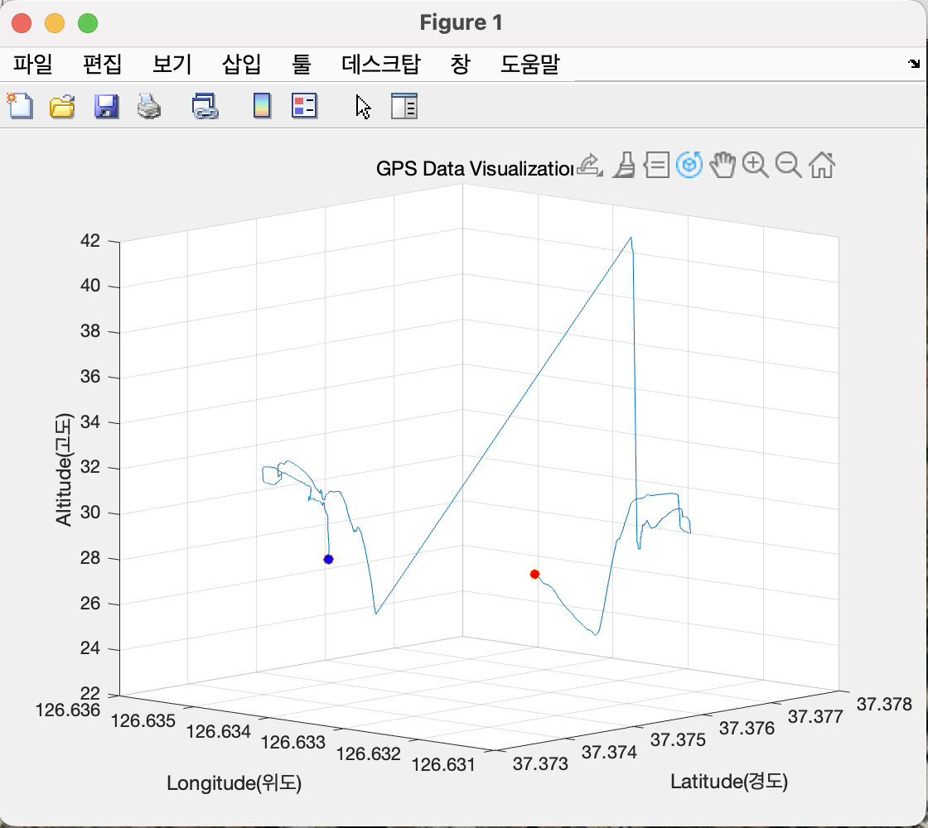
:: 2. (bag file) GPS data 추출, 주행 경로 확인 ::
파란 점 : 출발 지점
빨간 점 : 도착 지점

Slide 5
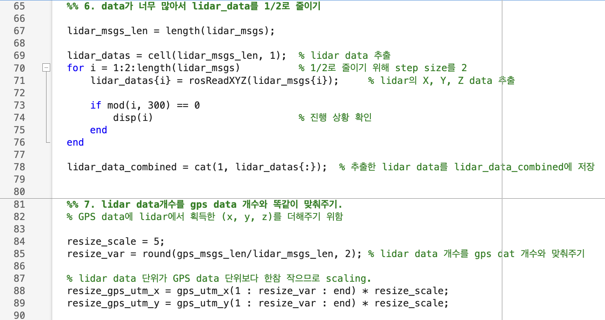
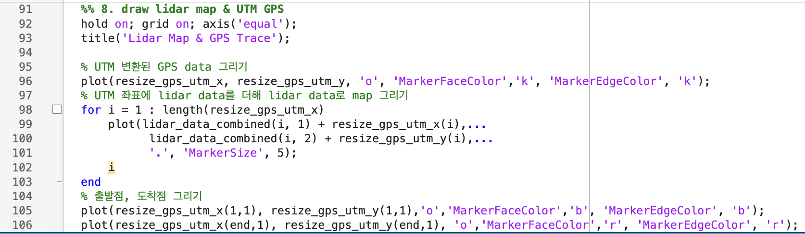
:: 3. (bag file) Lidar Map & GPS 경로 Code ::

Slide 6
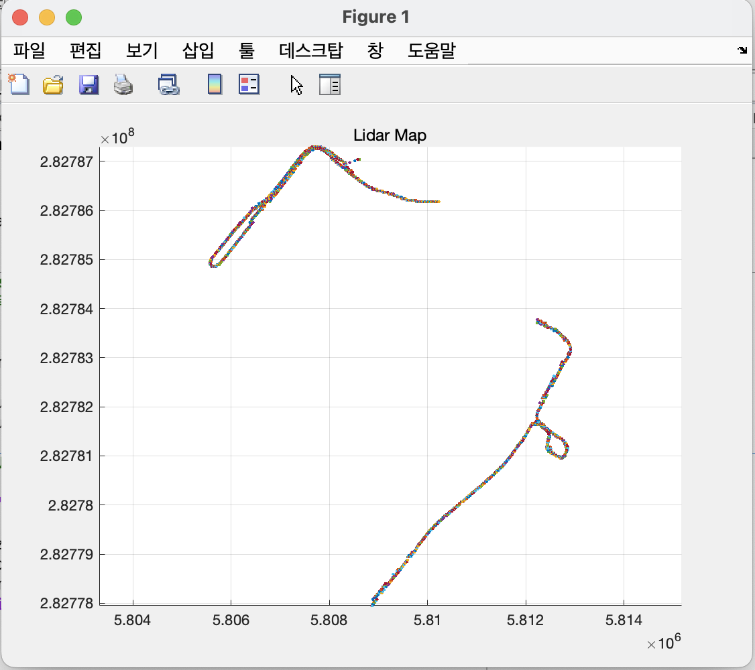
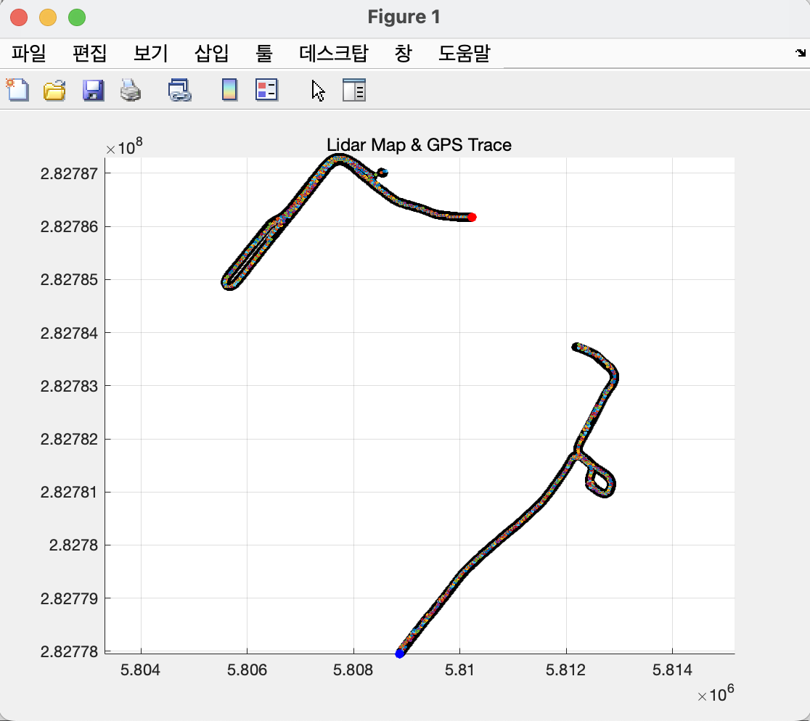
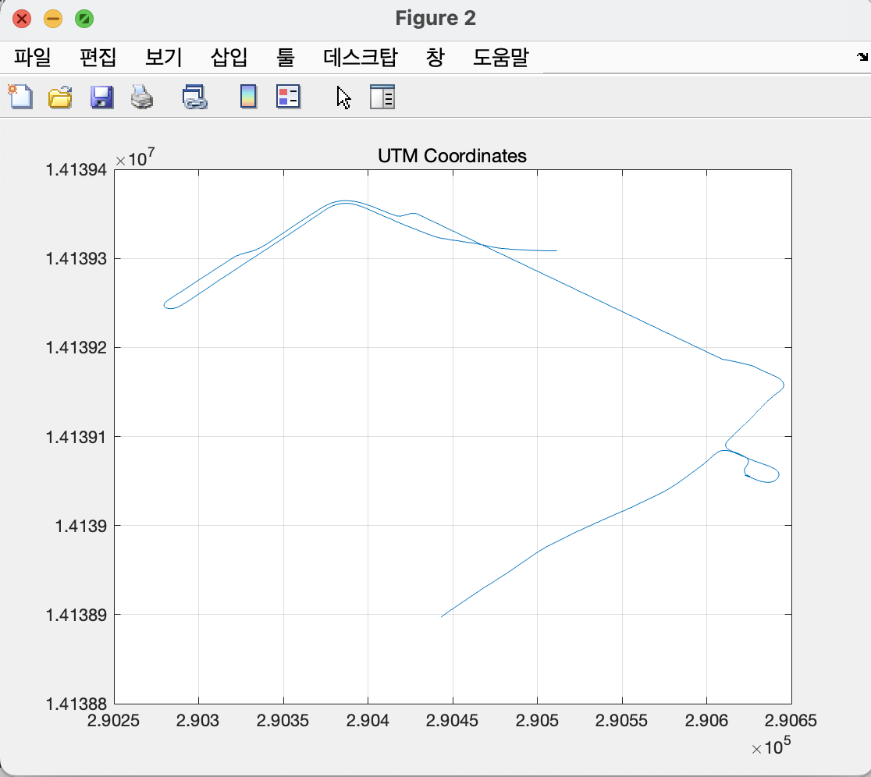
:: 3. (bag file) Lidar Map & GPS 경로 ::
GPS UTM 좌표계로 변환
Lidar Map
파란 점 : 출발 지점
빨간 점 : 도착 지점
검은 색 : GPS 경로
Lidar Map & GPS Trace

